Slide 1
WELCOME!
Iniciante 1
Turma 16
Teacher: Luísa Faria

Slide 2
Hello!
I’m Luísa Faria.
I’m your English Teacher!
Ei pessoal! Sejam bem-vindos ao nosso curso!
Vou deixar aqui algumas informações relevantes pro nosso curso também, como o livro didático e o número de faltas.

Slide 3
Como vai funcionar nosso curso?
Nosso curso terá um misto de atividades feitas em videoconferência nos sábados de manhã e atividades individuais feitas ao longo da semana.
VIDEOCONFERÊNCIA
Parte do nosso curso vai ser feita usando videoconferências no ConferênciaWeb.
O link da nossa sala de aula é:
https://conferenciaweb.rnp.br/
webconf/luisa-faria-de-almeida-braga
GOOGLE CLASSROOM
A outra parte do nosso curso vai acontecer pelo Google Classroom. O código da nossa sala de aula é este aqui:
kkc5xu5
Eu vou enviar atividades para vocês fazerem em casa e postar materiais com conteúdo das aulas. É importante que vocês chequem o Google Classroom com frequência para não perderem nenhum conteúdo.
As atividades individuais são tão importantes quanto as videoconferências e essenciais para seu aprendizado, então façam e leiam tudo. É muito importante estudar durante a semana também. Existe um espaço no Google Classroom para tirar dúvidas, e eu também vou esclarecer suas perguntas nas videoconferências. A interação entre colegas também é sempre benéfica para o aprendizado e torna a aula de inglês muito mais divertida!

Slide 4

Material
TOUCHSTONE 1 (2nd Edition)
STUDENT’S BOOK
INICIANTE 1 (1A)
INICIANTE 2 (1B)

Slide 5
CEFR
Quadro Europeu Comum de Referência para Línguas
(Common European Framework of Reference for Languages)
CENEX | CEFR
Iniciante 1º estágio | A1.1
Iniciante 2º estágio | A1.2
Básico 1º estágio | A2.1
Básico 2º estágio | A2.2
Básico 3º estágio | A2.3
Pré-intermediário 1º estágio | B1.1
Pré-intermediário 2º estágio | B1.2
Pré-intermediário 3º estágio | B1.3
Intermediário 1º estágio | B2.1
Intermediário 2º estágio | B2.2
Avançado 1º estágio | C1.1
Avançado 2º estágio | C1.2

Slide 6
Absences (faltas)
52 hrs
1 encontro = 4 aulas
Máximo de faltas:
3 encontros = 12 aulas

Slide 7
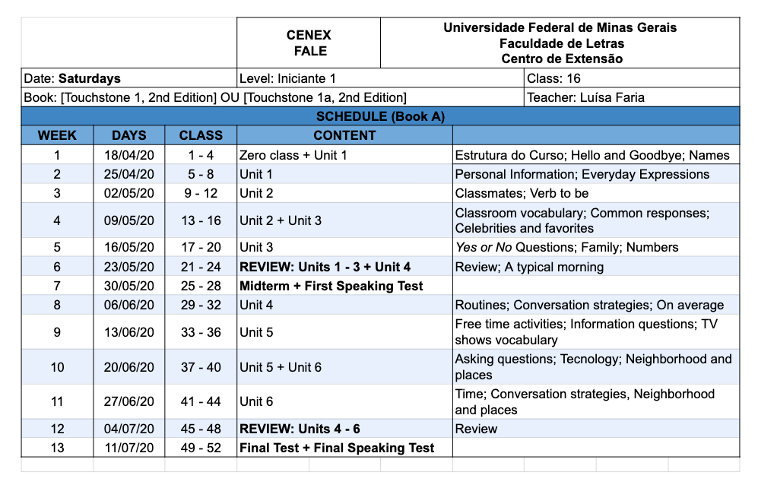

Slide 8
GRADES
(Notas)
Midterm | Speaking test 1 | Final Exam | Speaking test 2 | Activities
15.0 | 20.0 | 20.0 | 20.0 | 25.0

Slide 9

—SOMEONE FAMOUS
http://www.cenexweb.letras.ufmg.br/
“This is a quote. Words full of wisdom that someone important said and can make the reader get inspired.”

Slide 10
http://www.cenex.letras.ufmg.br/
http://www.cenexweb.letras.ufmg.br/
Cursos/Secretaria: (31) 3409-6002 /
(31) 3409-6062
cenexidiomas@letras.ufmg.br
Horário de funcionamento da Secretaria:
Segunda a sexta: 09:00 às 18:00
Sábado: 08:00 às 17:00.

Slide 11
O QUE É APRENDER UMA LÍNGUA?

Slide 12
Usar a língua
Comunicar
Compreender
Ouvir e Falar
Ler e Escrever
Conhecer outra cultura
Criar uma nova visão de mundo
Ampliar o conhecimento
Ampliar o acesso à informação

Slide 13

POR QUE APRENDER INGLÊS?

Slide 14
INGLÊS ou PORTUGUÊS?

Slide 15
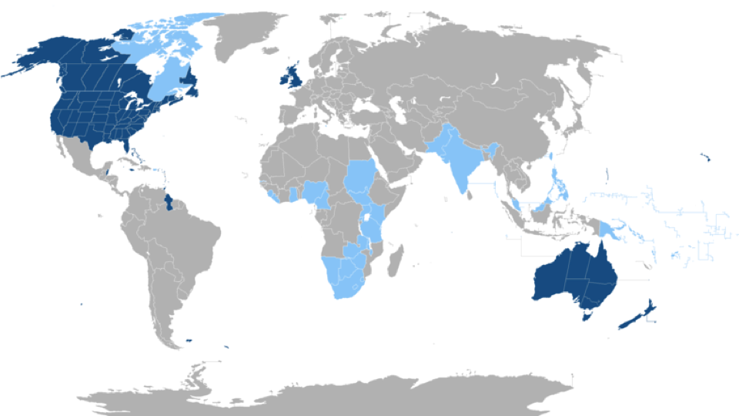
Inglês, mas inglês de onde?

Slide 16
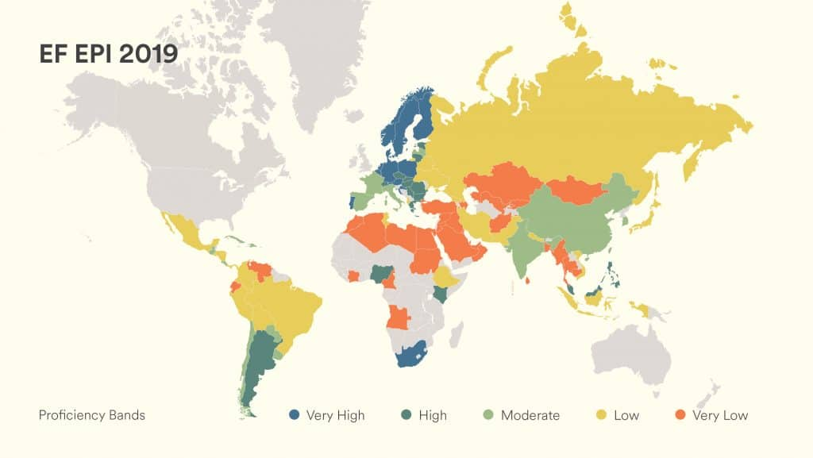
Níveis de proficiência de inglês

Slide 17

AQUISIÇÃO de LINGUAGEM

Slide 18
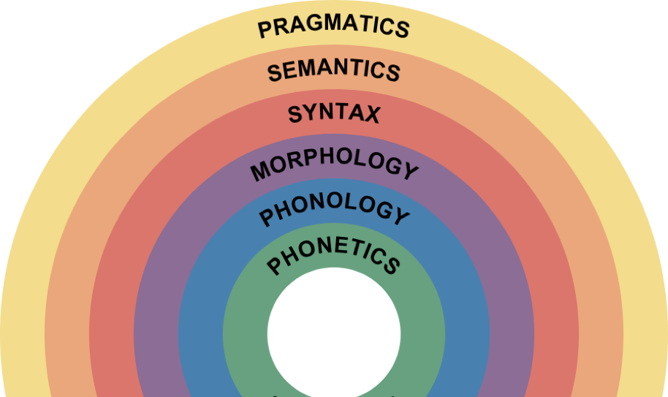
Pragmática: uso da língua em contexto
Semântica: significados
Sintaxe: estrutura da língua
Morfologia: partes da palavra
Fonologia e Fonética: sons da língua

Slide 19
O Processo de aprendizagem
PERCEPÇÃO
APLICAÇÃO
EXPERIÊNCIA
REFLEXÃO
EXPERIÊNCIA

Slide 20

COMO APRENDER INGLÊS?

Slide 21


